Slide 1
Hagkvæmt íbúðarhúsnæði
á Ísafirði
BO arkitektar – Plan 21 ehf
Björn Stefán Hallsson, arkitekt FAÍ, sími 663 9930 Ólöf Guðný Valdimarsdóttir, arkitekt FAÍ, sími 866 1585
Ísafjarðarbær

Slide 2
Mikil hreyfing er á fólki til og frá sveitarfélaginu.
Það kallar á virkan leigumarkað.
224 íbúðir eru í eigu aðila sem ekki eiga lögheimili í sveitarfélaginu.
Byggingarkostnaður er hærri en söluverð íbúðarhúsnæðis.
Þörf er fyrir fjölbreytt búsetuúrræði fyrir breytilegar þarfir.
Ekki hefur verið byggt íbúðarhúsnæði á Ísafirði í áratug.
BO arkitektar – Plan 21 ehf
Björn Stefán Hallsson, arkitekt FAÍ, sími 663 9930 Ólöf Guðný Valdimarsdóttir, arkitekt FAÍ, sími 866 1585
Ísafjarðarbær

Slide 3
Íbúum á aldrinum 65-90 ára hefur fjölgað um 36% á síðustu 18 árum.
Mikil eftirspurn er eftir íbúðum með þjónustu og/eða bættu aðgengi.
Þörf er fyrir búsetuúrræði fyrir 60 ára og eldri en margir þeirra búa í stórum einbýlishúsum.
Skortur er á hagkvæmu leiguhúsnæði til að mæta þörf yngra fólks og þeirra sem eru tekjulægri.
Fjölga þarf íbúðum í sveitarfélaginu til að fjölga búsetuúrræðum.
BO arkitektar – Plan 21 ehf
Björn Stefán Hallsson, arkitekt FAÍ, sími 663 9930 Ólöf Guðný Valdimarsdóttir, arkitekt FAÍ, sími 866 1585
Ísafjarðarbær

Slide 4
63 íbúar með fötlun eru búsettir í Ísafjarðarbæ.
Af þeim eru 9 í íbúðarúrræði hjá Ísafjarðarbæ.
Fimm eru á biðlista með brýna þörf á búsetuúrræðum.
Aðeins eru þrjár sérhannaðar íbúðir fyrir fatlað fólk í eigu Fasteinga Ísafjarðar.
Frekari uppbygging er þörf - einnig eru framkvæmdir og virkur byggingariðnaður mikilvægur hverju samfélagi.
BO arkitektar – Plan 21 ehf
Björn Stefán Hallsson, arkitekt FAÍ, sími 663 9930 Ólöf Guðný Valdimarsdóttir, arkitekt FAÍ, sími 866 1585
Ísafjarðarbær

Slide 5
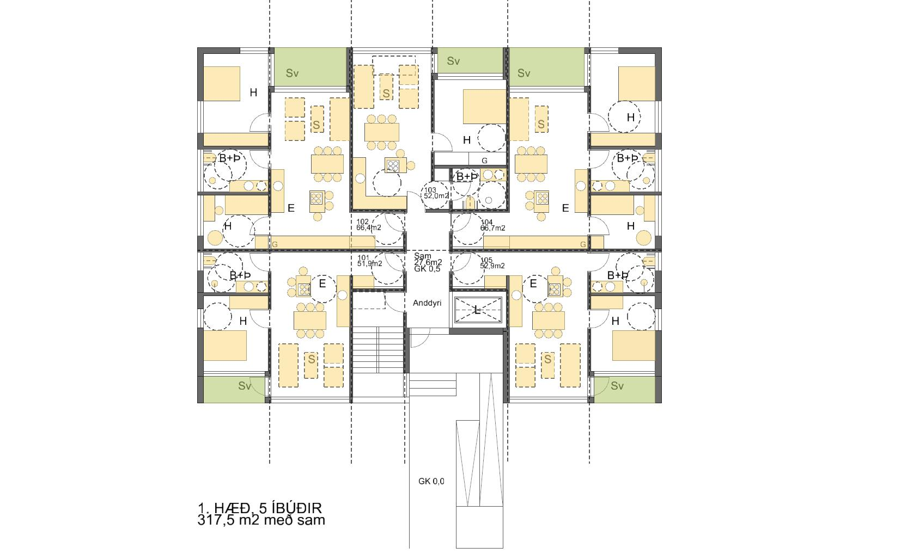
BO arkitektar – Plan 21 ehf
Björn Stefán Hallsson, arkitekt FAÍ, sími 663 9930 Ólöf Guðný Valdimarsdóttir, arkitekt FAÍ, sími 866 1585
Ísafjarðarbær

Slide 6
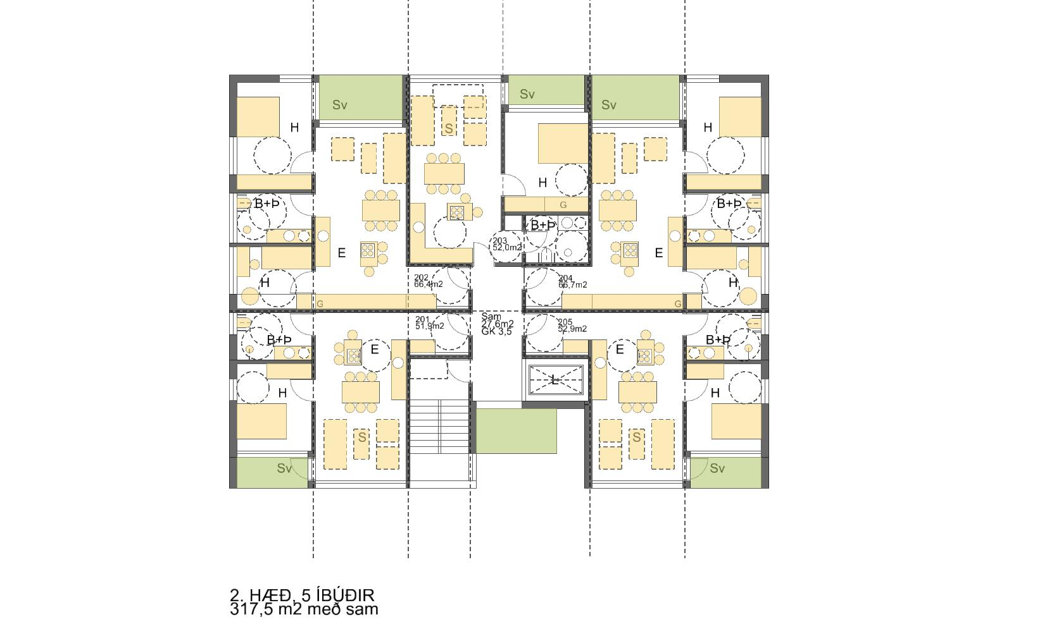
BO arkitektar – Plan 21 ehf
Björn Stefán Hallsson, arkitekt FAÍ, sími 663 9930 Ólöf Guðný Valdimarsdóttir, arkitekt FAÍ, sími 866 1585
Ísafjarðarbær

Slide 7
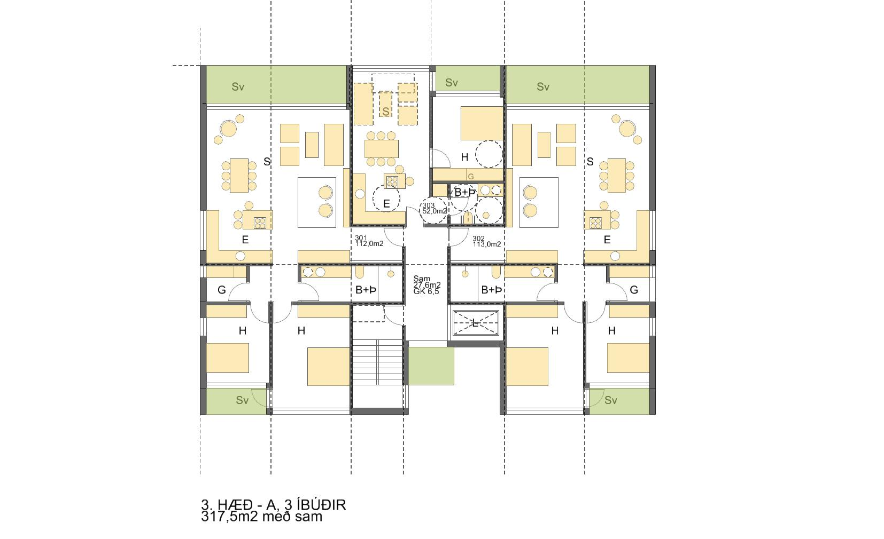
BO arkitektar – Plan 21 ehf
Björn Stefán Hallsson, arkitekt FAÍ, sími 663 9930 Ólöf Guðný Valdimarsdóttir, arkitekt FAÍ, sími 866 1585
Ísafjarðarbær

Slide 8
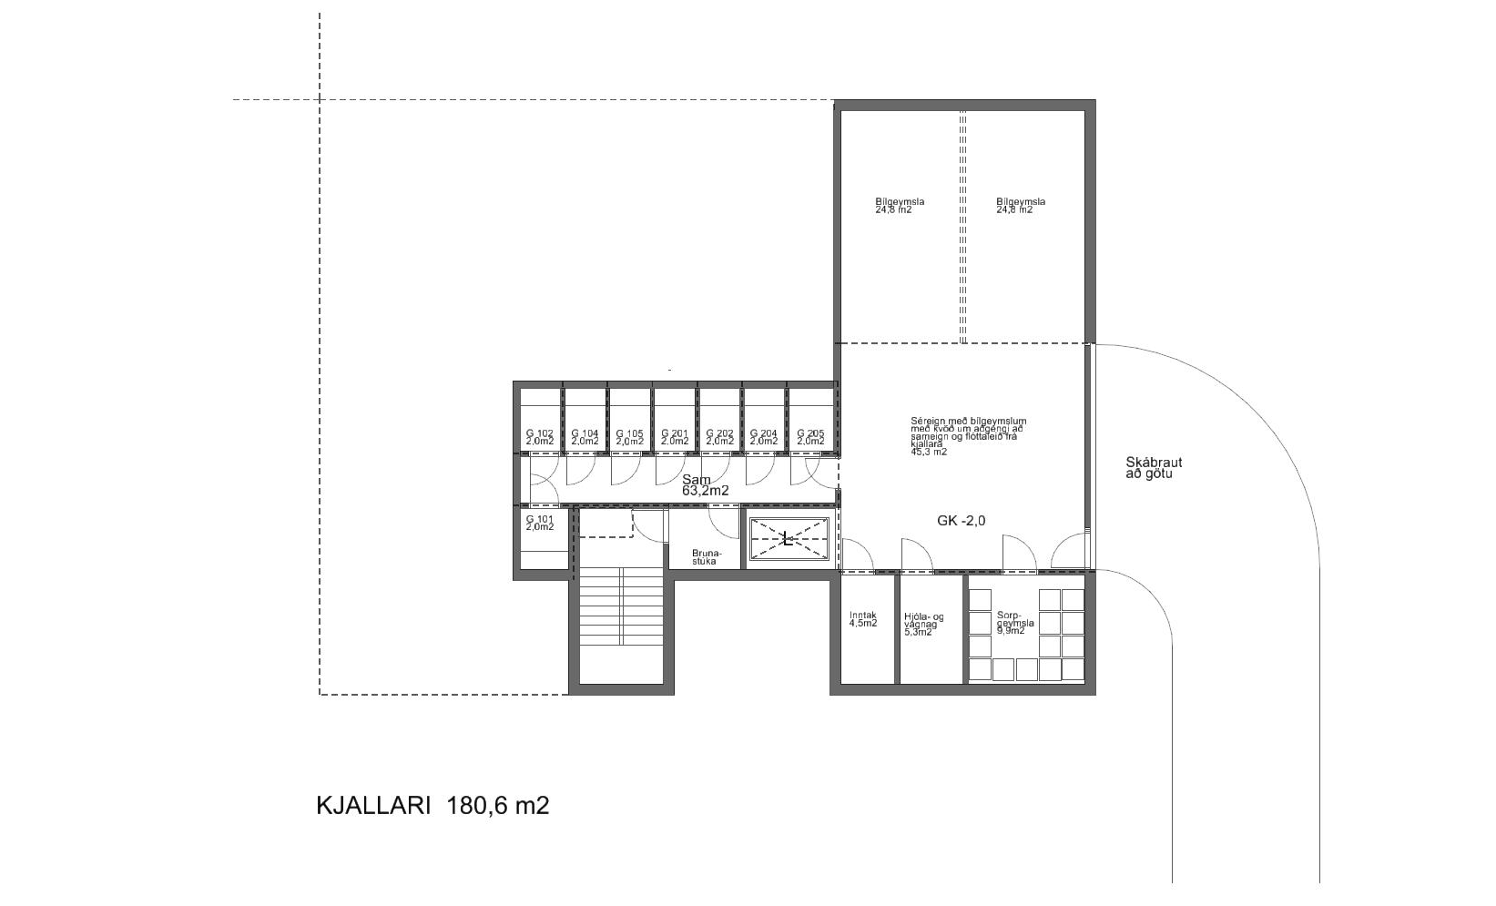
BO arkitektar – Plan 21 ehf
Björn Stefán Hallsson, arkitekt FAÍ, sími 663 9930 Ólöf Guðný Valdimarsdóttir, arkitekt FAÍ, sími 866 1585
Ísafjarðarbær

Slide 9
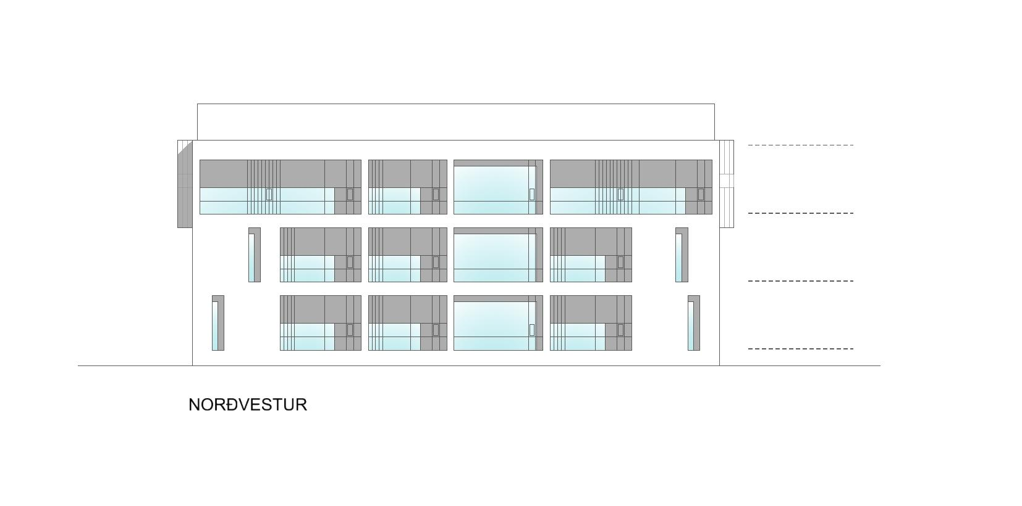
BO arkitektar – Plan 21 ehf
Björn Stefán Hallsson, arkitekt FAÍ, sími 663 9930 Ólöf Guðný Valdimarsdóttir, arkitekt FAÍ, sími 866 1585
Ísafjarðarbær

Slide 10
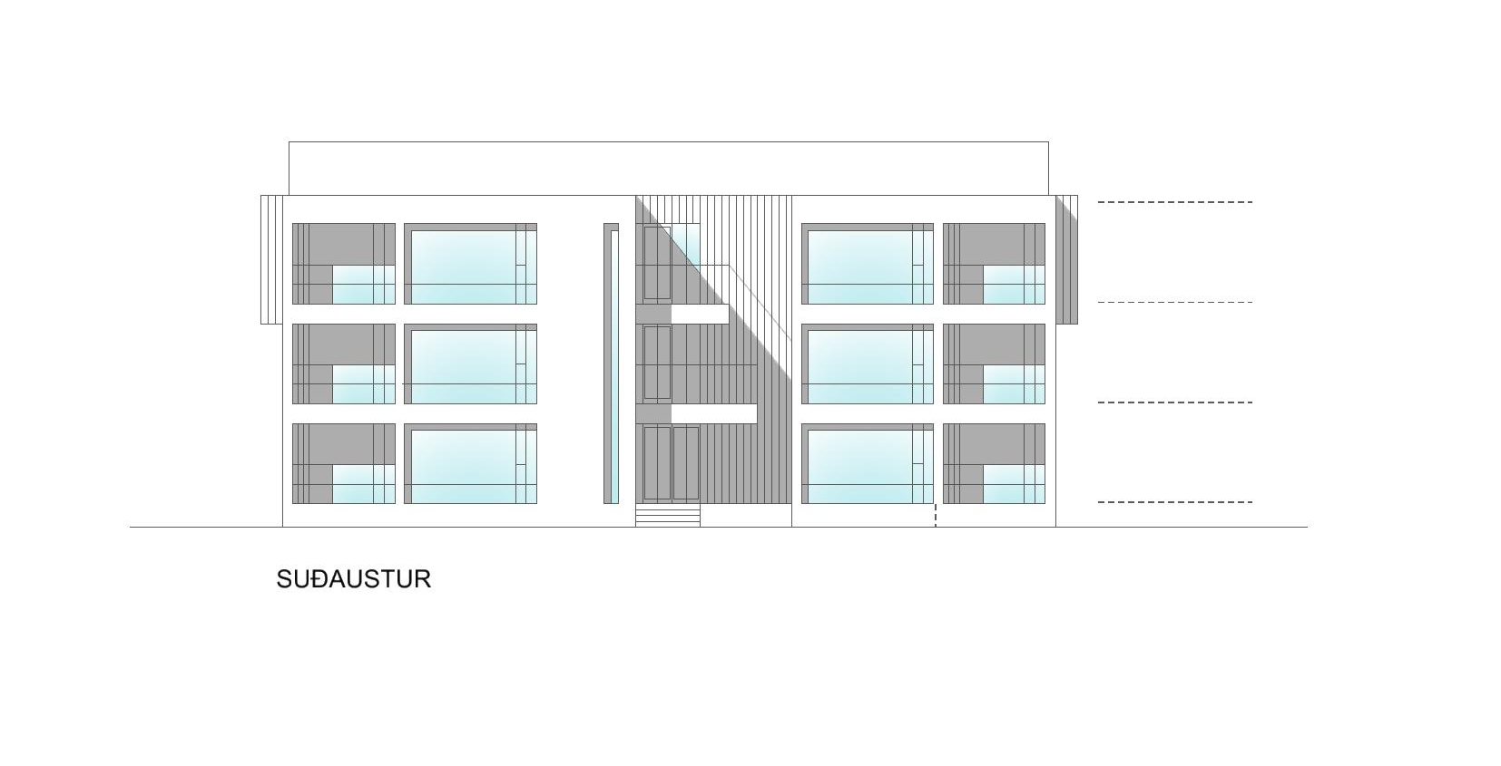
BO arkitektar – Plan 21 ehf
Björn Stefán Hallsson, arkitekt FAÍ, sími 663 9930 Ólöf Guðný Valdimarsdóttir, arkitekt FAÍ, sími 866 1585
Ísafjarðarbær

Slide 11
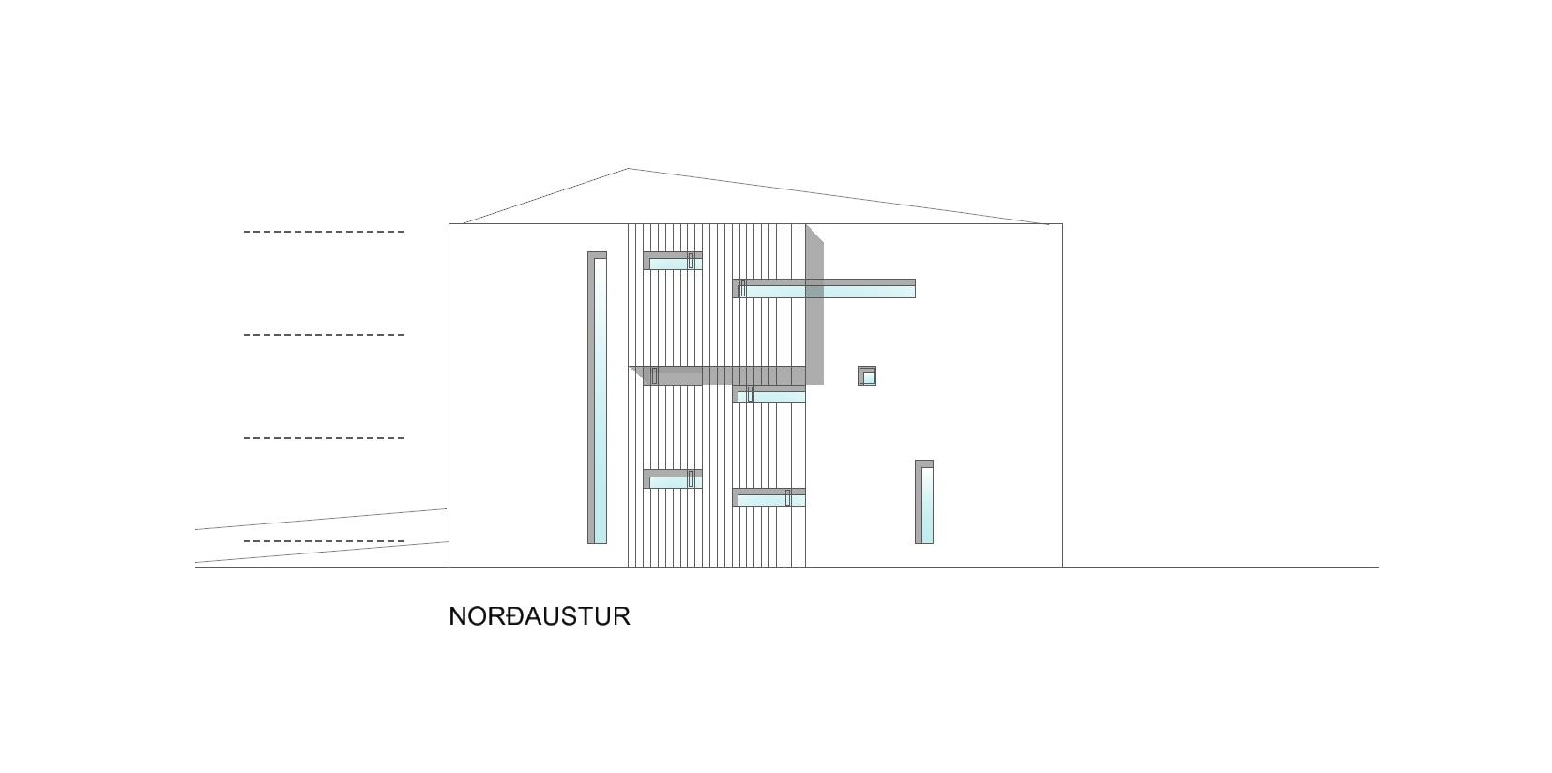
BO arkitektar – Plan 21 ehf
Björn Stefán Hallsson, arkitekt FAÍ, sími 663 9930 Ólöf Guðný Valdimarsdóttir, arkitekt FAÍ, sími 866 1585
Ísafjarðarbær

Slide 12
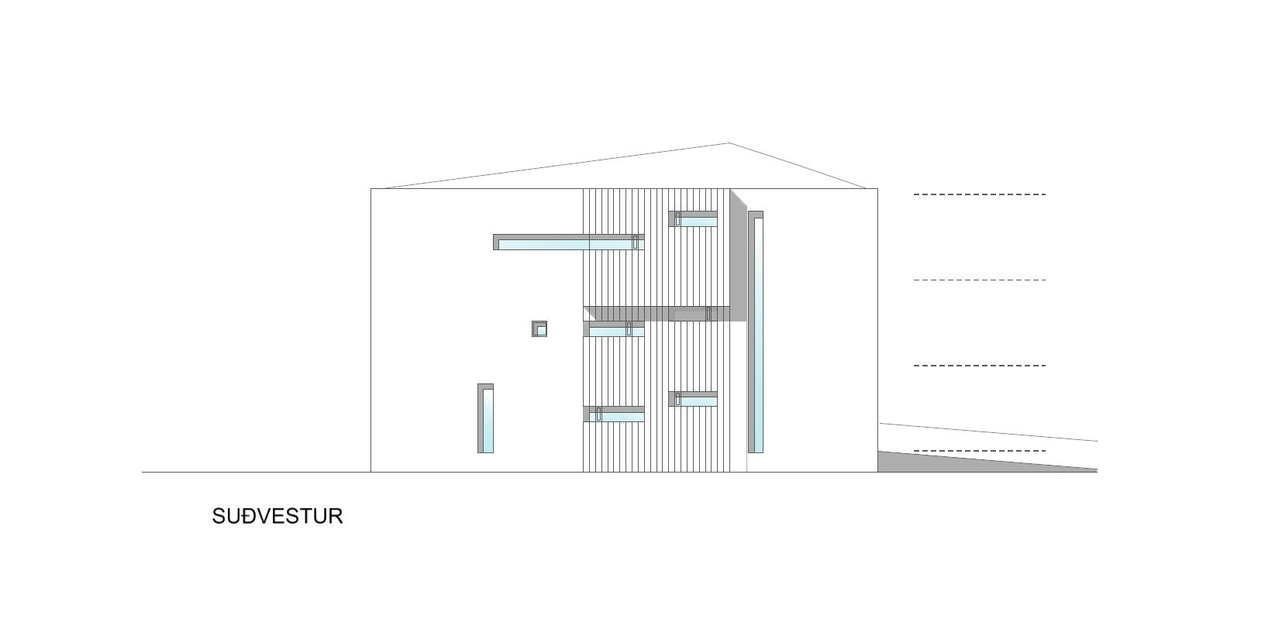
BO arkitektar – Plan 21 ehf
Björn Stefán Hallsson, arkitekt FAÍ, sími 663 9930 Ólöf Guðný Valdimarsdóttir, arkitekt FAÍ, sími 866 1585
Ísafjarðarbær

